Slide 1
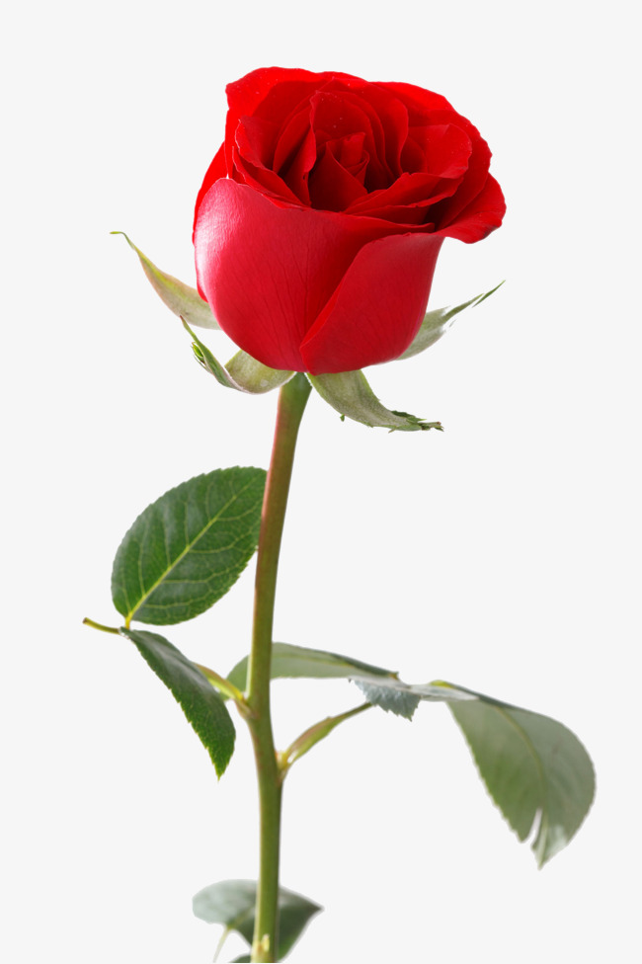
আজকের ক্লাসে সকলকে স্বাগতম

Slide 2
পরিচিতি
করুনা কান্ত অধিকারী
সহঃ শিক্ষক (বিজ্ঞান)
ডিমলা তিতপাড়া আদর্শ উচ্চ বিদ্যালয়
ডিমলা-নীলফামারী
📱 ০১৭৩৭-৪৭৮২৮৪
শ্রেণিঃ অষ্টম
বিষয়ঃ বিজ্ঞান
অধ্যায়- সপ্তম
সময়ঃ ৫০ মিনিট

Slide 3
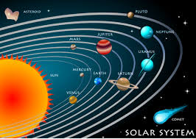
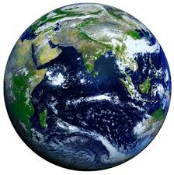
নিচের ছবি গুলো লক্ষ্য কর
বলতো এটি কিসের ছবি
সৌরজগৎ
পৃথিবীর
বলতো এটি কিসের ছবি
গ্রহগুলোর মধ্যে কোন সংঘর্ষ হচ্ছে না কেন ?
মহাকর্ষ বলের কারণে
একটি নির্দিষ্ট কক্ষপথে
বলতো অন্য গ্রহ গুলোর মত পৃথিবী সূর্যকে কিভাবে আবর্তন করছে ?
Notes:
পাঠের প্রতি মনোযোগ আকর্ষণ এবং পাঠ শিরোনাম শিক্ষার্থীদের কাছ থেকে বের করার জন্য স্লাইডে উল্লেখিত দৃশ্য দেখিয়ে সংশ্লিষ্ট প্রশ্নোত্তরের মাধ্যমে অথবা সংশ্লিষ্ট অন্য কোন ঘটনা প্রদর্শন করে সংশ্লিষ্ট প্রশ্নোত্তরের মাধ্যমেও এ কাজটি করা যেতে পারে।

Slide 4
আজকের পাঠের বিষয়
পৃথিবী ও মহাকর্ষ
Notes:
এই স্লাইডটি শিরোনাম লেখাসহ পাঠ ঘোষণার জন্য রাখা হয়েছে।

Slide 5
শিখনফল
এই পাঠ শেষে শিক্ষার্থীরা...
মহাকর্ষ ও অভিকর্ষ কি তা বলতে পারবে ।
নিউটনের মহাকর্ষ সূত্র বিবৃত ও ব্যাখ্যা করতে
পারবে ।
বস্তুর ভর এবং ওজনের মধ্যে পার্থক্য করতে পারবে।

Slide 6
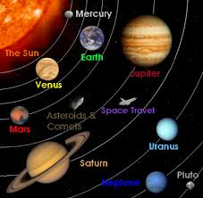
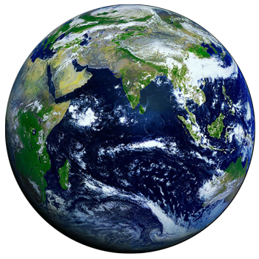
আকর্ষন
মহাকাশ
পৃথিবী
এ মহাবিশ্বের যে কোন দুটি বস্তুকণা একে অপরকে নিজের দিকে যে বলে আকর্ষন করে তাই মহাকর্ষ।

Slide 7
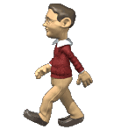
পৃথিবী
মানুষ
পৃথিবী এবং অন্য যে কোনো বস্তুর মধ্যে যে আকর্ষণ তাকে অভিকর্ষ বলে ।

Slide 8
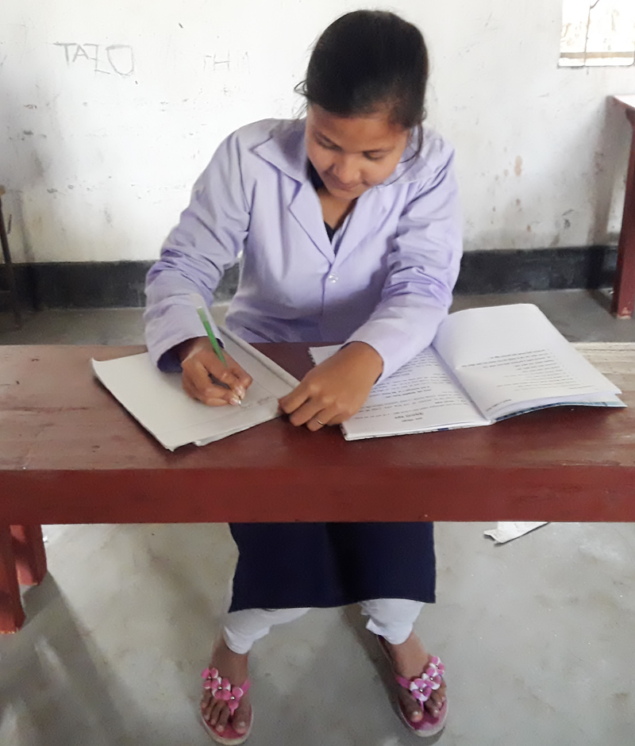
একক কাজ
সময়
৪ মিনিট
১। এক রেডিয়ান কাকে বলে ?
১। মহাকর্ষ কাকে বলে ?
২। অভিকর্ষ কাকে বলে ?
৩। চাঁদ এবং পৃথিবীর আকর্ষন বলকে
কি বলে ?

Slide 9
m₁
m₂
F
d
এখানে, বস্তু দুইটির ভর = m₁ এবং m₂
বস্তু দুইটির মধ্যবর্তী দূরত্ব = d
বস্তু দুইটির মধ্যকার আকর্ষন বলের মান = F

Slide 10
তাহলে, মহাকর্ষের সূত্রানুসারে,
“দুটি বস্তুকনার মধ্যকার আকর্ষন বলের মান তাদের ভরের গুনফলের সমানুপাতিক ও মধ্যবর্তী দুরত্বের বর্গের ব্যাস্তানুপাতিক এবং এই বল বস্তুকণাদ্বয়ের মধ্যবর্তী সংযোজক সরলরেখা বরাবর ক্রিয়া করে।”
M₁ m₂
অর্থাৎ, F
= G
d²
যেখানে, G একটি সমানুপাতিক ধ্রুবক ।

Slide 11
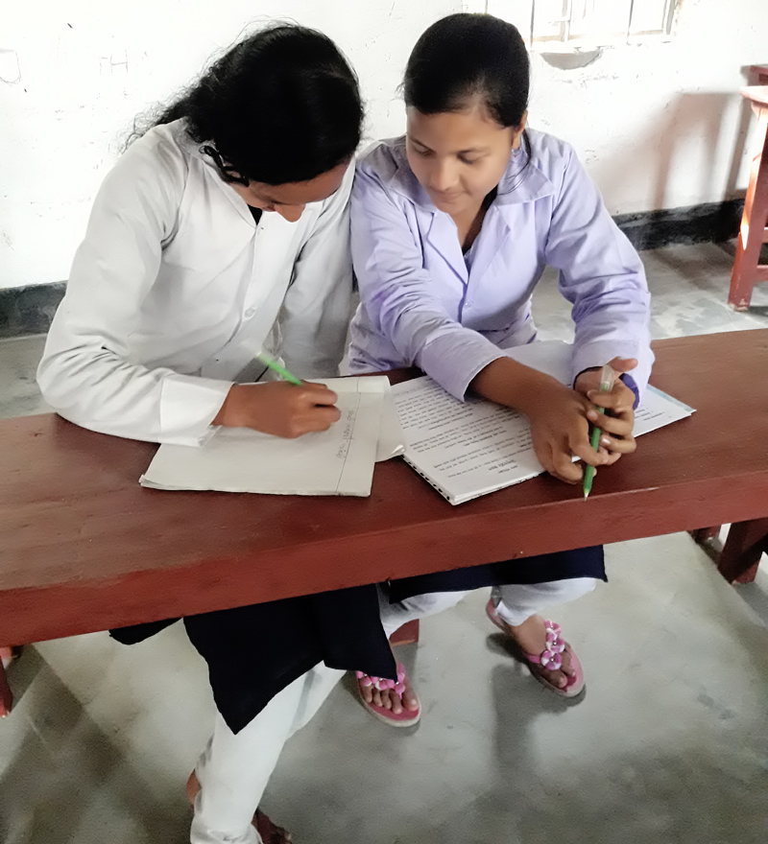
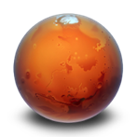
জোড়ায় কাজ
সময়
৫ মিনিট
নিচের চিত্রটি লক্ষ কর ।
4 m
20 kg
F=?
20 kg
উপরের তথ্যের আলোকে মহাকর্ষ বলের মান নির্ণয় কর ।

Slide 12
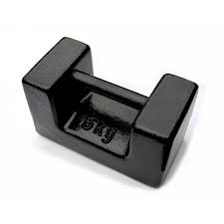
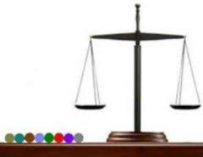
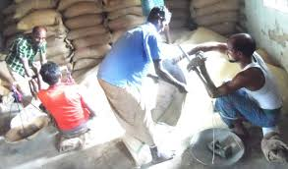
নিচের ছবি গুলো লক্ষ্য কর
বাটখারা
নিক্তি
দ্রব্যের পরিমাপ করা হচ্ছে
তাহলে আমরা ভর বলতে কি বুঝি ?
কোন বস্তুতে পদার্থের মোট পরিমানকেই ভর বলে ।

Slide 13
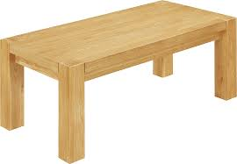
অভিকর্ষজ ত্বরণের কারণে ।
বইটি উপর থেকে নিচের দিকে কেন পড়ছে ?
এখানে বস্তুর ভরের সাথে আর কি কাজ করছি ?
অভিকর্ষজ ত্বরণ

Slide 14
ধরা যাক,
বস্তুর ভর = m
পৃথিবীর কোন স্থানে অভিকর্ষজ ত্বরণ = g
তাহলে বস্তুর ওজন = ভর × অভিকর্ষজ ত্বরণ
অর্থাৎ, বস্তুর ওজন W = mg নিউটন ।
কোন বস্তুকে পৃথিবী যে বল দ্বারা তার কেন্দ্রের দিকে আকর্ষন করে তাকে বস্তুর ওজন বলে ।
তাহলে কোন বস্তুর ওজন হলো -

Slide 15
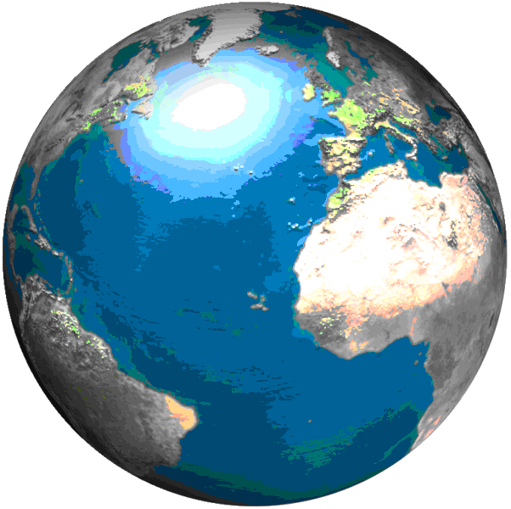
মেরু অঞ্চল
বিষুবীয় অঞ্চল
বিষুবীয় অঞ্চল
কেন্দ্র
মেরু অঞ্চল

Slide 16
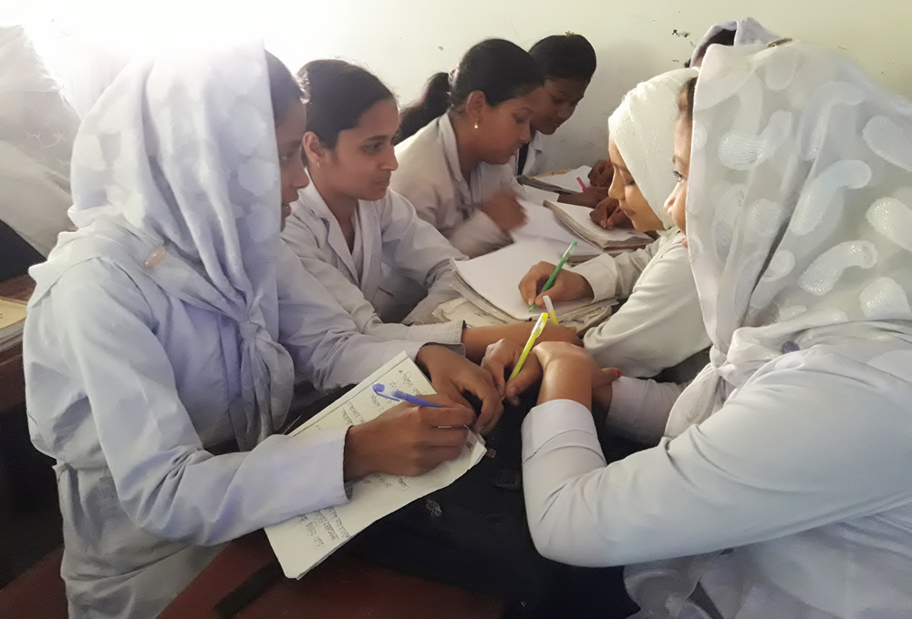
দলীয় কাজ
সময়
৫ মিনিট
কোন বস্তুর ভর এবং ওজনের মধ্যে কয়েকটি পার্থক্য লিখ ।

Slide 17
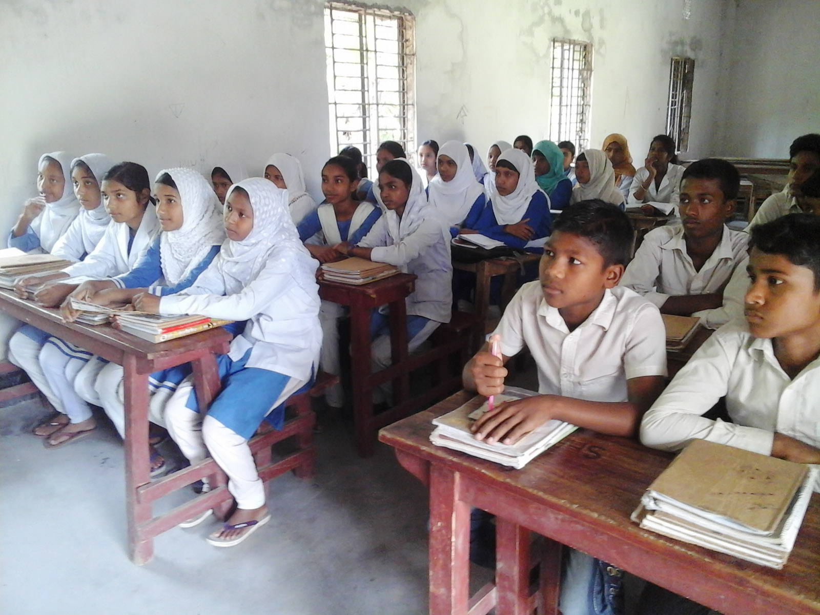
উত্তর ভুল হয়েছে,
আবার চেষ্টা করো।
মূল্যায়ন
উত্তর সঠিক হয়েছে,
ধন্যবাদ।
(১)
কোন বিজ্ঞানী মহাকর্ষ সম্পর্কে ধারণা দেন ?
সময়
৫ মিনিট
(ক) প্লাঙ্ক
(খ) নিউটন
(গ) অ্যারিস্টটল
(ঘ) আইনস্টাইন
কোন বস্তুর ভর পৃথিবীতে ৪০ কেজি হলে চাঁদে ভর কত হবে ?
(২)
(ক) ৪০ কেজি
(খ) ২৪০ কেজি
(গ) ৩৯২ কেজি
(ঘ) ৬.৬ কেজি
Notes:
এখানে টিগ্রারের ব্যাবহার আছে । মাউস পয়েন্টার দিয়ে প্রত্যেক উত্তরের উপর ক্লিক করে দেখবেন ।

Slide 18
সঠিক উত্তরের জন্য এখানে ক্লিক করুন
অভিকর্ষজ ত্বরণের মান বিভিন্ন হয় -
নিচের কোনটি সঠিক ?
√
(ক) i ও ii
(খ) ii ও iii.
(গ) i ও iii
(ঘ) i, ii ও iii.
Notes:
সঠিক উত্তরের অপশন এ ক্লিক করতে হবে ।

Slide 19
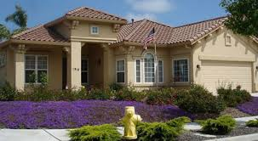
বাড়ির কাজ
পৃথিবীর বিভিন্ন স্থানে অভিকর্ষজ ত্বরণ বিভিন্ন হয় কেন ? ব্যাখ্যা কর ।

Slide 20
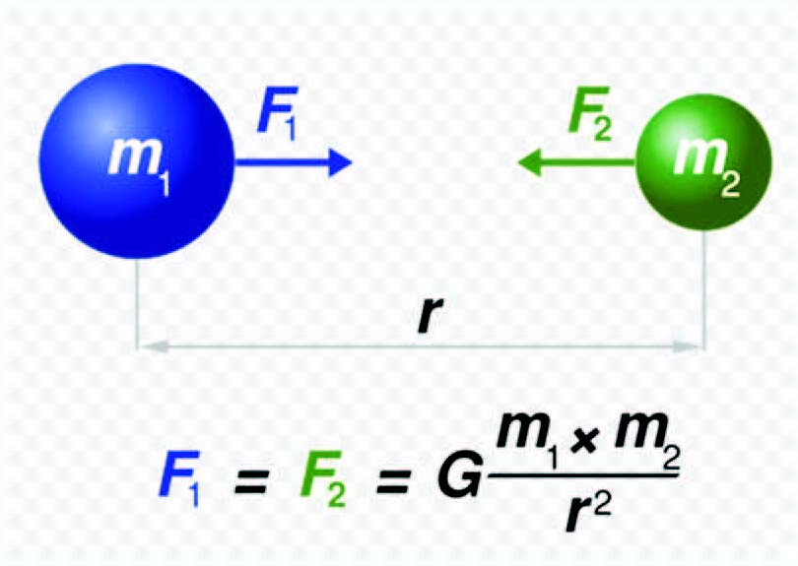
শুধু ভাগ্য নয়, মানুষ তার কর্মের মাধ্যমে জীবনকে পরিবর্তন করতে পারে ।
ধন্যবাদ

